Slide 1

Hệ thống gợi ý
(Recommender System – RS)

Slide 2


Mục tiêu đề tài
Nghiên cứu và ứng dụng máy học
Tìm hiểu về các phương pháp trong hệ thống gợi ý
Tìm hiểu về tập dữ liệu MovieLens 100K
So sánh hiệu suất của các mô hình máy học truyền thống với các mô hình chuyên biệt

Slide 3
Các mô hình
SVD
Decision Tree
KNN
NCF
Linear Regression
LightGBM

Slide 4
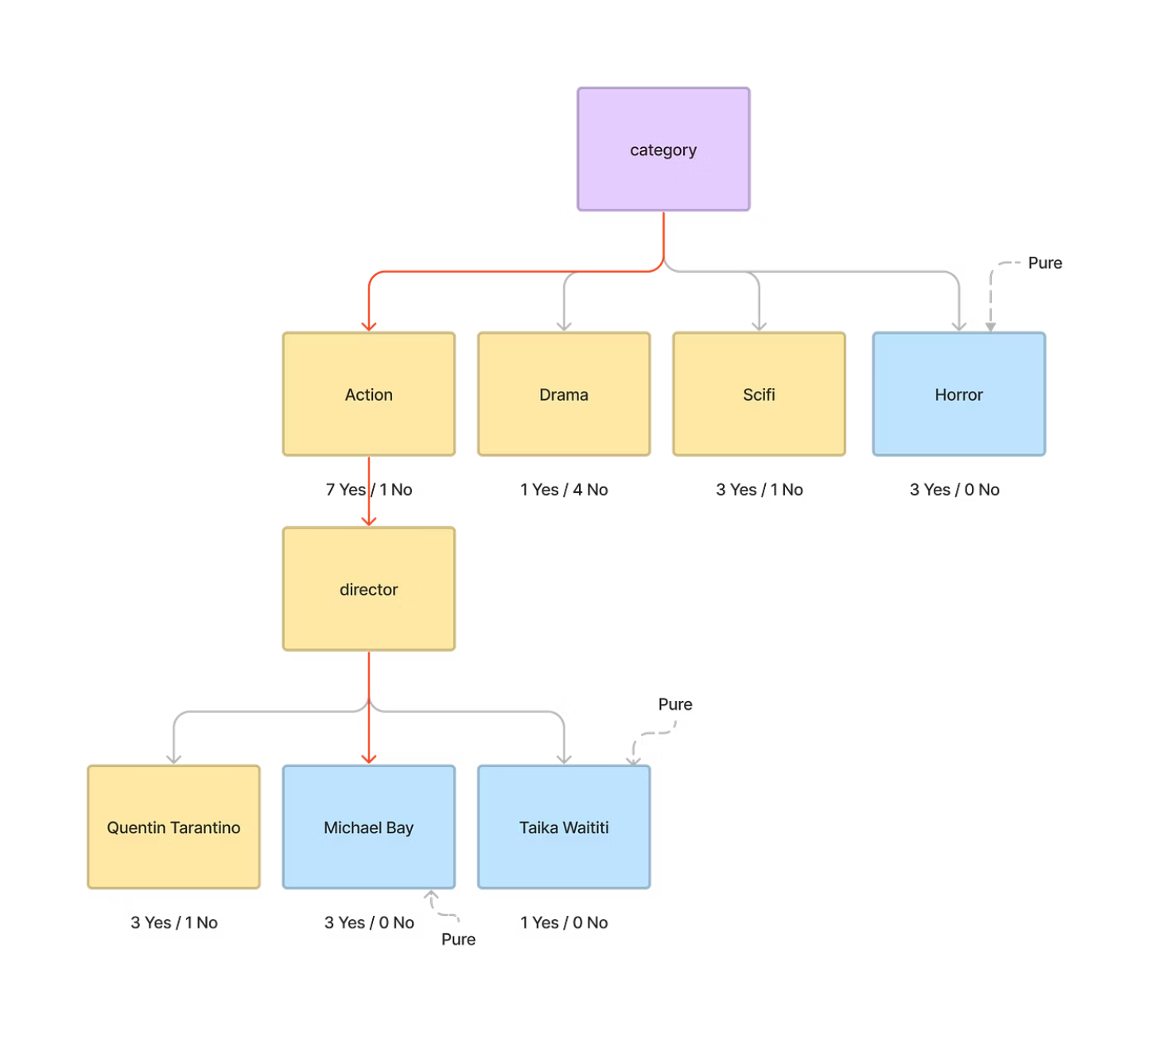
Decision Tree
Decision Tree là thuật toán học máy giám sát phổ biến.
Được dùng trong cả phân loại và hồi quy.
Mô hình có dạng cây với các nút đại diện cho thuộc tính, nhánh là quyết định, và lá là kết quả dự đoán.

Slide 5
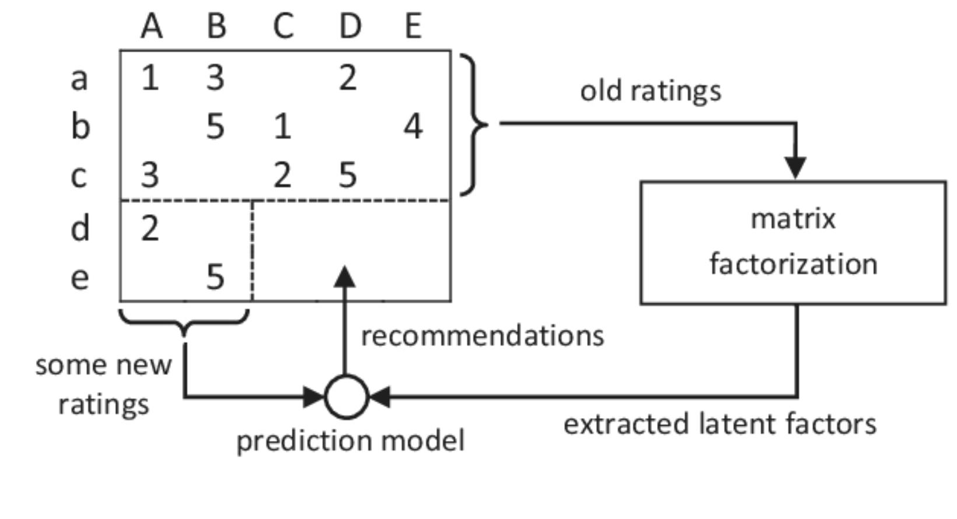
SVD
Singular Value Decomposition
Mô hình máy học hiện đại.
Đây là kỹ thuật được sử dụng phổ biến trong lọc cộng tác.
SVD sẽ sử dụng một hàm để giảm thiểu sai số bình phương sau khi phân rã ma trận.

Slide 6
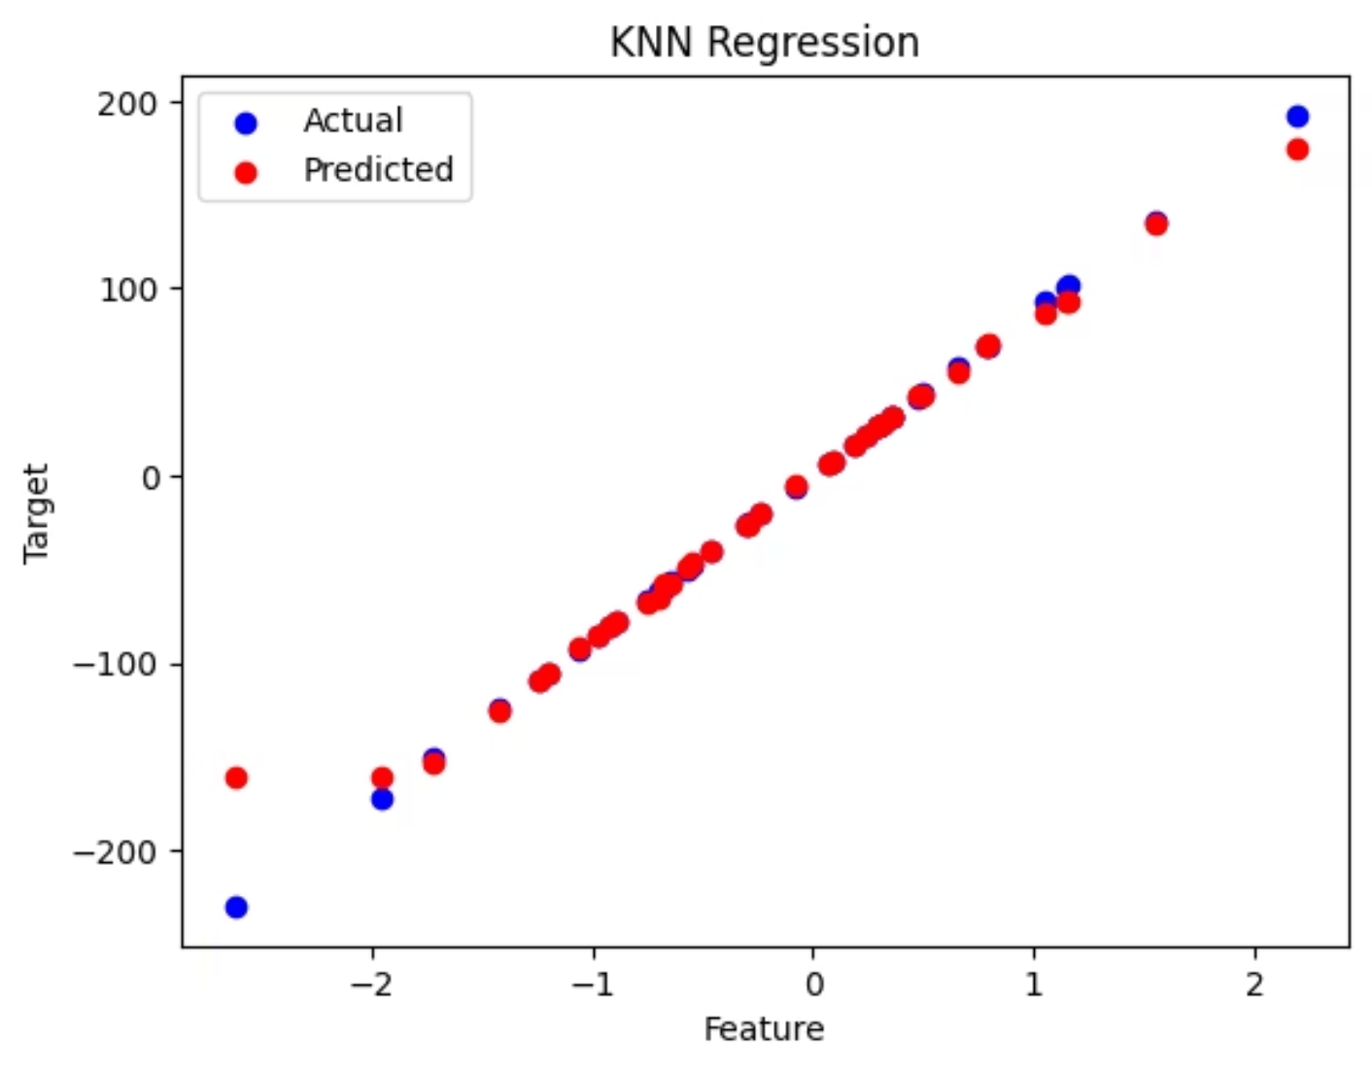
KNN
K Neighbors Regressor
KNN là thuật toán phi tham số đơn giản.
KNN không có quá trình học.
Nó tìm các điểm dữ liệu gần nhất dựa trên đặc trưng hoặc hành vi.

Slide 7
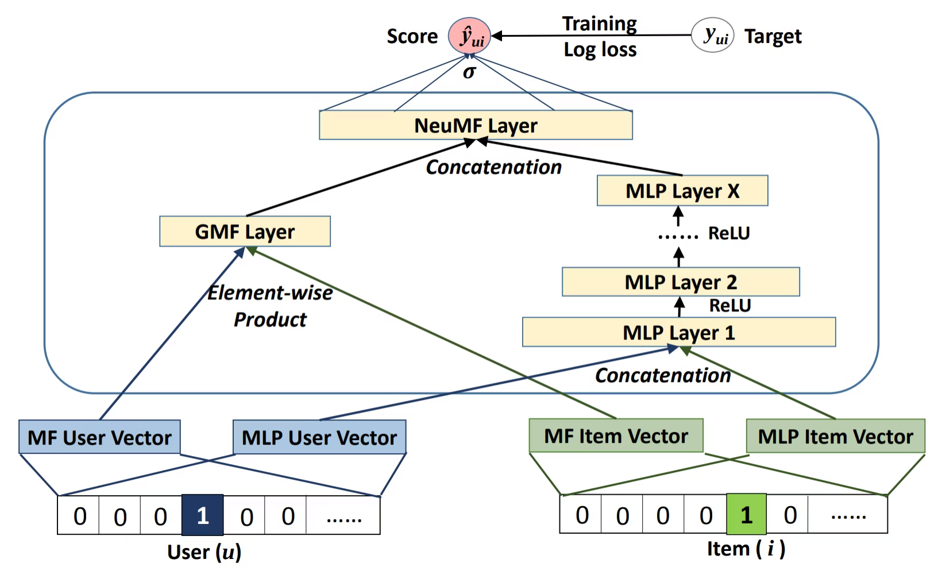
NCF
Neural Collaborative Filtering
NCF là một mô hình học sâu sử dụng Neural Network.
NCF học các hàm tương tác phức tạp giữa người dùng và vật phẩm thông qua mạng nơ-ron.
Mô hình này có độ chính xác cao kể cả đó là các tập dữ liệu lớn.

Slide 8
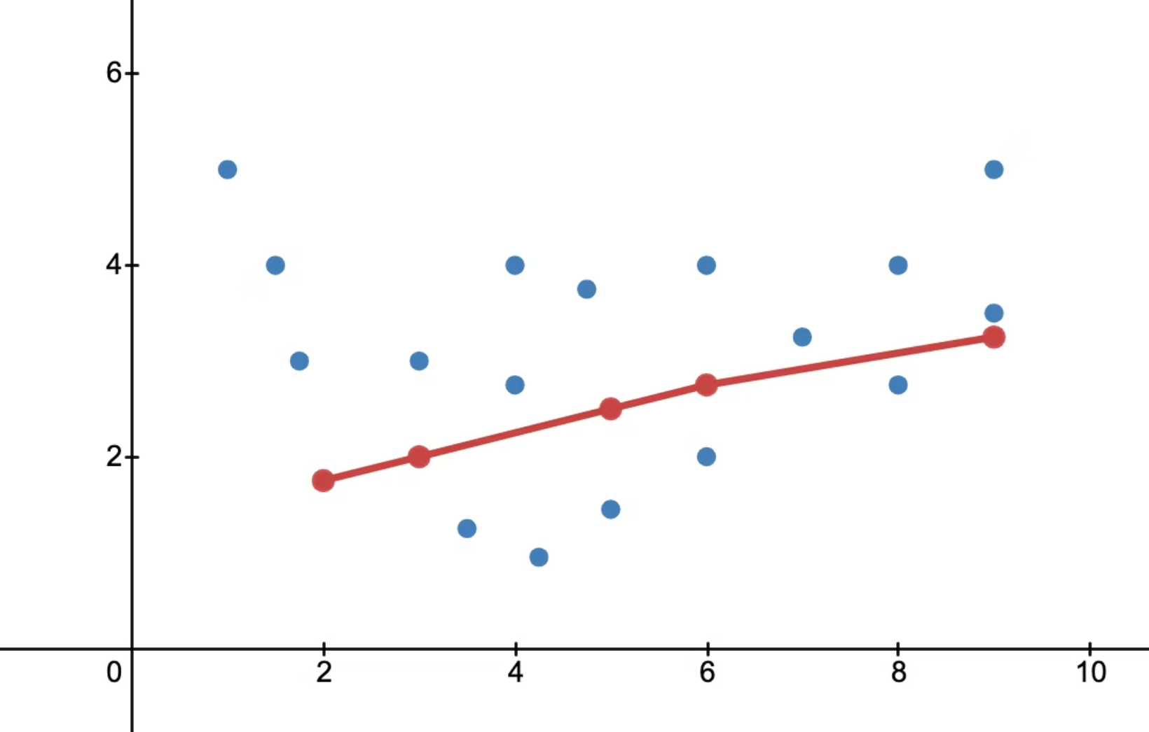
Linear Regression
Linear Regression là một thuật toán học máy đơn giản nhưng hiệu quả.
Linear Regression sẽ đưa tập dữ liệu về thành một hàm tuyến tính.
Mặc dù đơn giản, Linear Regression vẫn là một cơ sở tốt để so sánh hiệu suất với các mô hình phức tạp hơn.

Slide 9
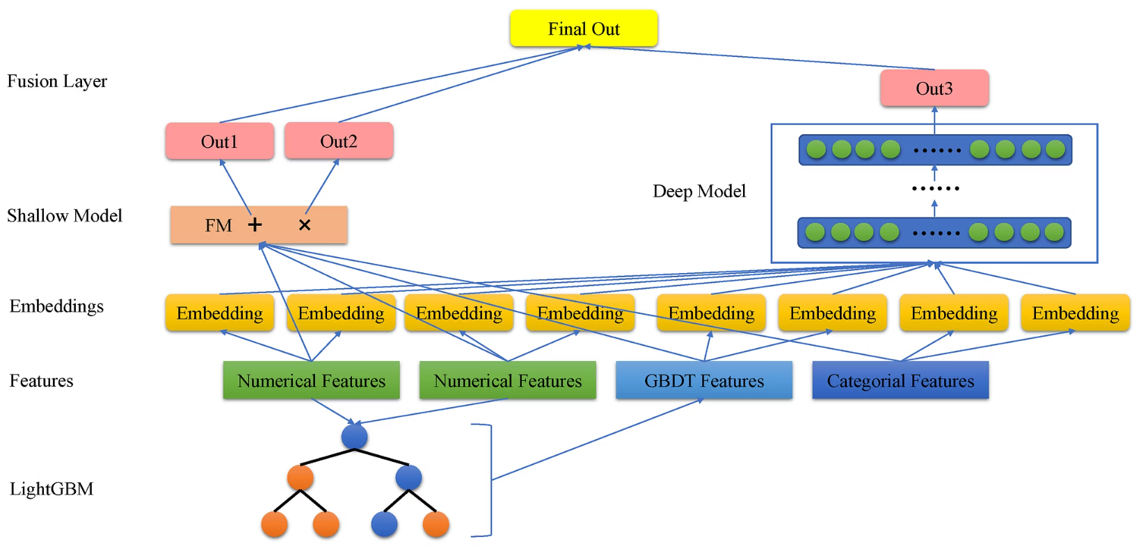
LightGBM
Light Gradient Boosting Machine
LightGBM là một mô hình máy học tăng cường.
Dựa trên cây quyết định, LightGBM được thiết kế để xử lý lượng lớn dữ liệu một cách nhanh chóng.
Được dùng cho cả lọc dựa trên nội dung và lọc cộng tác.

Slide 10

Demo giao diện ứng dụng

Slide 11
File báo cáo

Slide 12
Kết luận
Đề tài đã thành công trong việc tìm hiểu về máy học trong hệ thống gợi ý.
Kết hợp các phương pháp lọc cộng tác và lọc theo nội dung, đồng thời so sánh hiệu quả của các mô hình máy học truyền thống và học sâu.
Hệ thống đã được đánh giá trên bộ dữ liệu MovieLens 100K.

Slide 13
CẢM ƠN VÌ ĐÃ THEO DÕI

